Slide 1
Introducere în Active Directory
Una dintre cele mai mari inovări în Windows 2000 față de Windows NT a fost introducerea Active Directory (referit în continuare ca AD).
În edițiile următoare, Windows Server 2003 și Windows Server 2008, AD a fost îmbunătățit, devenind una dintre cele mai importante componente ale sistemului de operare .
Active Directory constituie a singură referință, numită directory service, pentru toate obiectele din rețea, incluzând useri, grupuri de useri, computere, printere, polici și permisiuni.
Pentru un user sau un adm. de sistem, AD asigură o privire unică, din care se pot accesa și administra toate resursele rețelei.

Slide 2
Introducere în Active Directory
AD necesită unul sau mai multe domenii în care să opereze. Un domeniu, așa cum este folosit în Windows Server 2008 (dar și în versiunile anterioare), este o colecție de computers și alte resurse de rețea care partajează un set de politci, un nume și o bază de date a membrilor ei.
Un domeniu trebuie să aibă unul sau mai multe servere care au funcția de domain controllers. El stochează baza de date, întreține politicile și permite autentificarea logărilor în domeniu.
AD utilizează protocole și standarde Internet, incluzând Kerberos, Secure Sockets Layer (SSL), autentificare TLS (Transport Layer Security), Lightweight Directory Access Protocol (LDAP) și Domain Name Service (DNS).

Slide 3
Introducere în Active Directory
Un domeniu, așa cum este utilizat în contextul Windows Server 2008 nu trebuie confundat cu conceptul de domeniu de rețea folosit în Internet.
În Internet, un domeniu este cel mai mare segment de rețea care identifică un tip de organizație; de exemplu .edu pentru organizații educaționale.
Un nume de domeniu este adresa Internet totală folosită pentru a identifica (a ajunge la) o entitate înregistrată în Internet. De exemplu, www.utm.ro

Slide 4
Introducere în Active Directory
AD are două funcții distincte într-o rețea:
(1) aceea de serviciu director ce conține o listă ierarhică a tuturor obiectelor din rețea
(2) aceea de serviciu de autentificare și securitate prin care se controlează și se asigură acces la resursele rețelei.
Aceste două roluri sunt diferite ca natură și țintă, dar combinate împreună ușurează accesul userilor în rețea (de exemplu folosește o singură parolă și un singur nume pentru a accesa orice resurse din rețea la care are dreptul) și totodată ușurează și munca administratorului.
Windows Server 2008 AD este un serviciu de directoare integrat cu DNS și serviciul de autentificare useri.

Slide 5
Introducere în Active Directory
În WS2008 ca sistem de operare de rețea, un director este o listă de obiecte din interiorul acelei rețele.
Această listă este structurată ierarhic care se desface pe ramuri de sus în jos, astfel că la nivelul cel mai de jos unde se găsesc resursele propriu-zise din rețea (frunzele arborelui) acestea să fie grupate logic și regăsite în obiecte (grupuri) de nivel superior, într-o ierarhice cu oricâte niveluri.
Gruparea obiectlor se poate face pe baza unui număr variat de criterii, dar aceste criterii trebuie să fie structurate logic și coerent pentru ca structura de directoare să aibă consistență.

Slide 6
Introducere în Active Directory
Două dintre cele mai obișnuite structuri de directoare folosite astăzi se bazează pe funcția obiectului (printere, servere, dispozitive de stocare..) si pe responsabilitate organizațională (marketing, contabilitate, conducere...)
Modelul organizațional permite stocarea obiectelor în grupuri sau containere după locul unde se află în organizație si care, la rândul lor, pot avea propria structură, cum ar fi departamente în cadrul unei divizii.
Un departament poate fi primul nivel structural în interiorul unei organizații.
Un container ce conține toate obiectele dintr-un departament este numit unitate organizațională (OU) și poate fi la rândul ei grupată în OU-uri de nivel superior, după o structură logică.

Slide 7
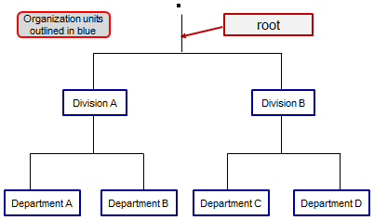
Introducere în Active Directory
Deasupra tuturor directoarelor se află unitățile organizaționale master care conțin toate celelalte OUs. Acest director este numit rădăcină.
NOTĂ: Active Directory, Microsoft Exchange, and Novell Directory Services (NDS) sunt bazate pe standardul X.500, reunoscut ca standard international pentru crearea de structuri de directoare.

Slide 8
Introducere în Active Directory
Serviciul director asigură serverului caracteristici (funcționalități) care altfel nu ar fi posibile. În primul rînd, un serviciu director asigură accesul la un director de informații (set de informații structurate) și apoi, rezolvă problema localizării acesteia, a metodelor de acces și a drepturilor de acces (utilizare) a informațiilor.
Aceasta înseamnă că un user poate accesa un singur director și apoi va fi direct conectat la o mulțime de servere și servicii ce aparțin de acel director.

Slide 9
Integrare cu DNS
Structura și serviciile AD ca și spațiul de nume pe care îl folosește AD se bazează pe DNS.
Spațiul de nume reprezintă schema de adresare folosită pentru a localiza obiectele în rețea. Atât AD cât și Internetul folosesc un spațiu de nume ierarhic separat prin simbolul punct.
Toate serverele si serviciile din Internet au atribuită o adresă numerică (adresa IP), iar traficul de căutare în Internet folosește această adresă pentru a ajunge la resursă.
Adresela IP se pot schimba, pof fi alocate simultan aceleași adrese IP mai multor resurse. Utilizatorii nu pot memora și gestiona adresele IP ale resurselor.
Serviciul DNS a fost creat pentru a identifica resurse din Internet pe baza numelor de domeniu.

Slide 10
Active Directory și domeniile
AD și DNS partajează aceeași unitate organizațională centrală, numită domeniu.
Un domeniu este un serviciu director și de autentificare centrală ce conține toate informațiile pentru un grup de computere.
Domeniul este reprezentat dintr-un grup de calculatoare care fac parte dintr-o reţea şi care folosesc în comun aceeaşi bază de date în care sunt reprezentate resursele reţelei.
O singură operaţie de logare în domeniu (deschidere de sesiune) este suficientă pentru ca un utilizator să fie recunoscut în domeniu şi să aibă acces la resursele domeniului, în limita permisiunilor şi a privilegiilor care i-au fost acordate.
În Microsoft Server 2008 AD, domeniile se pot scala până la orice dimensiune. De asemenea, domeniile pot forma relații de încredere tranzitive dublu sens cu alte domenii de rețea.
Integrarea strânsă dintre AD și DNS ar putea duce la ideea că sunt unul și același lucru, ceea ce nu este adevărat.
AD și DNS sunt servicii de directoare distincte care folosesc aceleași nume pentru spații de nume diferite. Fiecare director conține obiecte diferite și informații diferite despre aceste obiecte în baze de date diferite. Cu toate acestea, numele obiectelor ca și structura de directoare sunt deseori identice.

Slide 11
Serviciile Active Directory
Serviciile AD conțin mult mai multe informații despre obiecte decât în directoarele DNS. AD rezolvă cererile legate de informații despre obiecte conținute în propria bază de date folosind interogări LDAP.
Serverul AD este capabil să asigure o mare cantitate de informații cum ar fi:
- Username
- Contact information, such as physical address, phone numbers, and email addresses
- Administrative contacts
- Access permissions
- Ownerships
- Object attributes, such as object name features; for example, Color Laser Jet Printer, 20 sheets/minute, duplex printing.

Slide 12
Serviciile Active Directory
Deși DNS nu necesită existența AD, AD cere existența unui serviciu DNS.
Începând cu WS 2003 și continuând cu WS 2008, în sistemul de operare se folosește un nou tip de DNS, anume dynamic DNS (DDNS).
Un domeniu DDNS care este integrat în AD permite tuturor controlerelor de domeniu să folosească aceeași bază de date care este automat actualizată atunci când computere cu Windows server sunt adăugate sau îndepărtate din rețea.
Domeniul DDNS permite DNS să funcționeze în rețele cu DHCP unde adresele IP ale obiectelor se pot schimba des.
DDNS conține și o listă a tuturor domeniilor și a controlerelor de domeniu din toată rețeaua. Aceasta permice că atunci când noi sisteme de oeperare Windows Server sunt adăugate în rețea, ele vor interoga serverele DDNS pentru a obține nume și informație de conectare, inclusiv adrese IP, de la controlerele de domeniu cele mai apropiate.

Slide 13
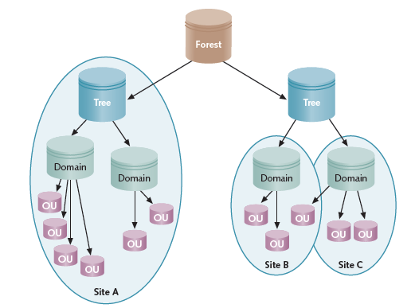
Containere în Active Directory
AD are o structură arborescentă bazată pe standardul X.500 .
Într-o structură obișnuită de directoare, folderele conțin subfoldere succesive, într-o înlănțuire oricât de mare.
Așa cum fișisrele sunt elementele de bază grupate în foldere ierahice, obiectele sunt elementele de bază din Ad și sint grupate în containere ierarhice.
Containerele includ păduri, arbori, domenii și site-uri.

Slide 14
Păduri în Active Directory
La cel mai înalt nivel din AD se găsește pădurea.
O pădure constă din unul sau mai mulți arbori AD care au o legătură comună și prezintă următoarele caracteristici:
Arborii pot utiliza nume de spații derivate (disjointed)
Toți arborii folosesc aceeași schemă de nume (structura BD a obiectelor din AD)
Toți arborii folosesc același catalog global
Domeniile fac posibilă administrarea în comun a obiectelor asociate
Trasturi tranzitive dublu sens sunt automat configurate între domeniile ce aparțin unui singur forest.
Un forest este mijlocul de a lega arbori care folosesc un spațiu de nume contiguu, dar fiecare arbore are un nume de domeniu disjoint.

Slide 15
Păduri în Active Directory
Să considerăm următorul scenariu.
O companie mamă de componente auto, numită PartsPlus, cu sediul în Toronto, produce componente auto electrice în Toronto, Montreal și Detroit. Ea are un arbore de domenii partsplus.com.
O altă companie deținută de PartsPlus este M&M (2m.com) care produce radiatoare în Carolina, Florence și Greenville și lichid de răcire în Atlanta.
Un al treilea membru al companiei mamă este Chelos (chelos.com) si produce componente în Mexico City, Puebla (în Mexic) și Valencia (în Venezuela).
În asemenea situație este normal să existe o structură arborescentă contiguă pentru fiecare din companiile menționate și de a reuni arborii într-o pădure de nume de spații disjointe. (V next slide).

Slide 16
Păduri în Active Directory
partsplus.com
toronto.partsplus.com
montreal.partsplus.com
detroit.partsplus.com
2m.com
Chelos.com
mexicali.chelos.com
valencia.chelos.com
greenville.2m.com
atlanta.2m.com
corsica.chelos.com
puebla.chelos.com
florence.2m.com
monterrey.chelos.com

Slide 17
Păduri în Active Directory
Avantajul reunirii arborilor în pădure este că toate domeniile împart aceeași schemă și același catalog glogal.
Schema este alcătuită la domeniul rădăcină (partsplus.com în exemplul anterior) iar domeniul rădăcină este serverul master al schemei.
Cel puțin un DC funcționează ca server catalog global.

Slide 18
Păduri în Active Directory
Windows Server 2008 AD recunoaște trei tipuri de nivele funcționale pentru forest.
Windows 2000 native forest functional level asigură funcțiuni de AD compatibile cu rețele care combină controlere de domeniu WS2000, WS2003 și WS2008.
Windows Server 2003 forest functional level specific DC WS2003 și WS2008, au mai multe funcții de management (creare de trusturi între păduri, redenumire domenii, autentificare useri între păduri etc.)
Windows Server 2008 forest functional level conține doar DC de tipul WS2008.

Slide 19
Arbori în Active Directory
Un arbore conține unul sau mau multe domenii înrudite și care au următorele caracteristici:
Domeniile sunt reprezentate într-un spațiu de nume contiguu și pot fi ierarhizate
Există relații de încredere dublu sens între domenii părinte și domenii copil,
Toate domeniile dintr-un arbore folosesc aceeași schemă pentru toate tipurile de obiecte comune
Toate domeniile folosesc același catalog global

Slide 20
Arbori în Active Directory
Domeniile dintr-un arbore au o structură ierarhică, adică un domeniu rădăcină și sub el alte domenii, într-o relație părinte – copil.
De exemplu, traksport.org poate fi un domeniu rădăcină și să aibă patru domenii sub rădăcină: north.traksport.org , east.traksport.org etc.
Domeniile folosesc un spațiu de nume comun (traksport.org ) iar domeniile copil moștenesc o parte din numele de domeniu.
tracksport.org
east.tracksport.org
north.tracksport.org
west.tracksport.org
south.tracksport.org

Slide 21
Arbori în Active Directory
Domeniile dintr-un arbore sunt într-o relație de încredere tranzitivă de tip Kerberos care constă în încredere dublu sens între domeniile părinte și copil. Tranzitivitatea înseamnă că dacă A are încredere în B iar B în C, atunci A are încredere în C.
Un domeniu de încredere este acela care garantează accesul la resurse.
Într-o relație de încredere bilaterală, membrii fiecărui domeniu au acces la resursele celuilalt domeniu.
Windows Server 2008 (and Server 2003) also have a forest trust. In a forest trust, a Kerberos transitive trust relationship exists between the root domains in Windows Server 2008 forests, resulting in trust relationships between all domains in the forest.

Slide 22
Arbori în Active Directory
Securitatea relației de încredere se bazează pe tehnici de autentificare Kerberos, o combinare de proceduri bazate pe protocoale și tehnici de criptare care se aplică între clienți si srevere.
Un domeniu nou adăugat într-un arbore crează instantaneu o relație de încredere cu toți ceilalți membrii ai domeniului, pe baza relației de încredere părinte – copil care se crează la adăugarea domeniului copil pe o ramură a arborelui.
Toate domeniile dintr-un arbore (ca și toți arborii dintr-o pădure) împart aceeași schemă de definire a tuturor obiectelor ce pot fi stocate în AD.
Mai mult, toate domeniile dintr-un arbore împart același catalog global și o porțiune din spațiul de nume.

Slide 23
Domenii în Active Directory
Microsoft “vede” un domeniu ca o partiție logică dintr-o pădure AD.
Un domeniu este o grupare de obiecte care există ca și containere primare în AD. În domeniu sunt grupate toate obiectele (resursele) de rețea cum ar fi: servere, useri, conturi, printere partajate, foldere și fișiere partajate.
Într-o organizație mică este specific un singur domeniu.
Funcțiile de bază ale unui domeniu sunt:
1. Să asigure o “partiție” în care să stea obiectele (cum ar fi conturi, grupuri...), care au o ceva în comun (de exemplu referitor la management sau securitate).
2. Să stabilească un set de informații ce vor fi replicate de pe un DC pe altul.
3. De a permite managementul simultan, pentru un set de obiecte.

Slide 24
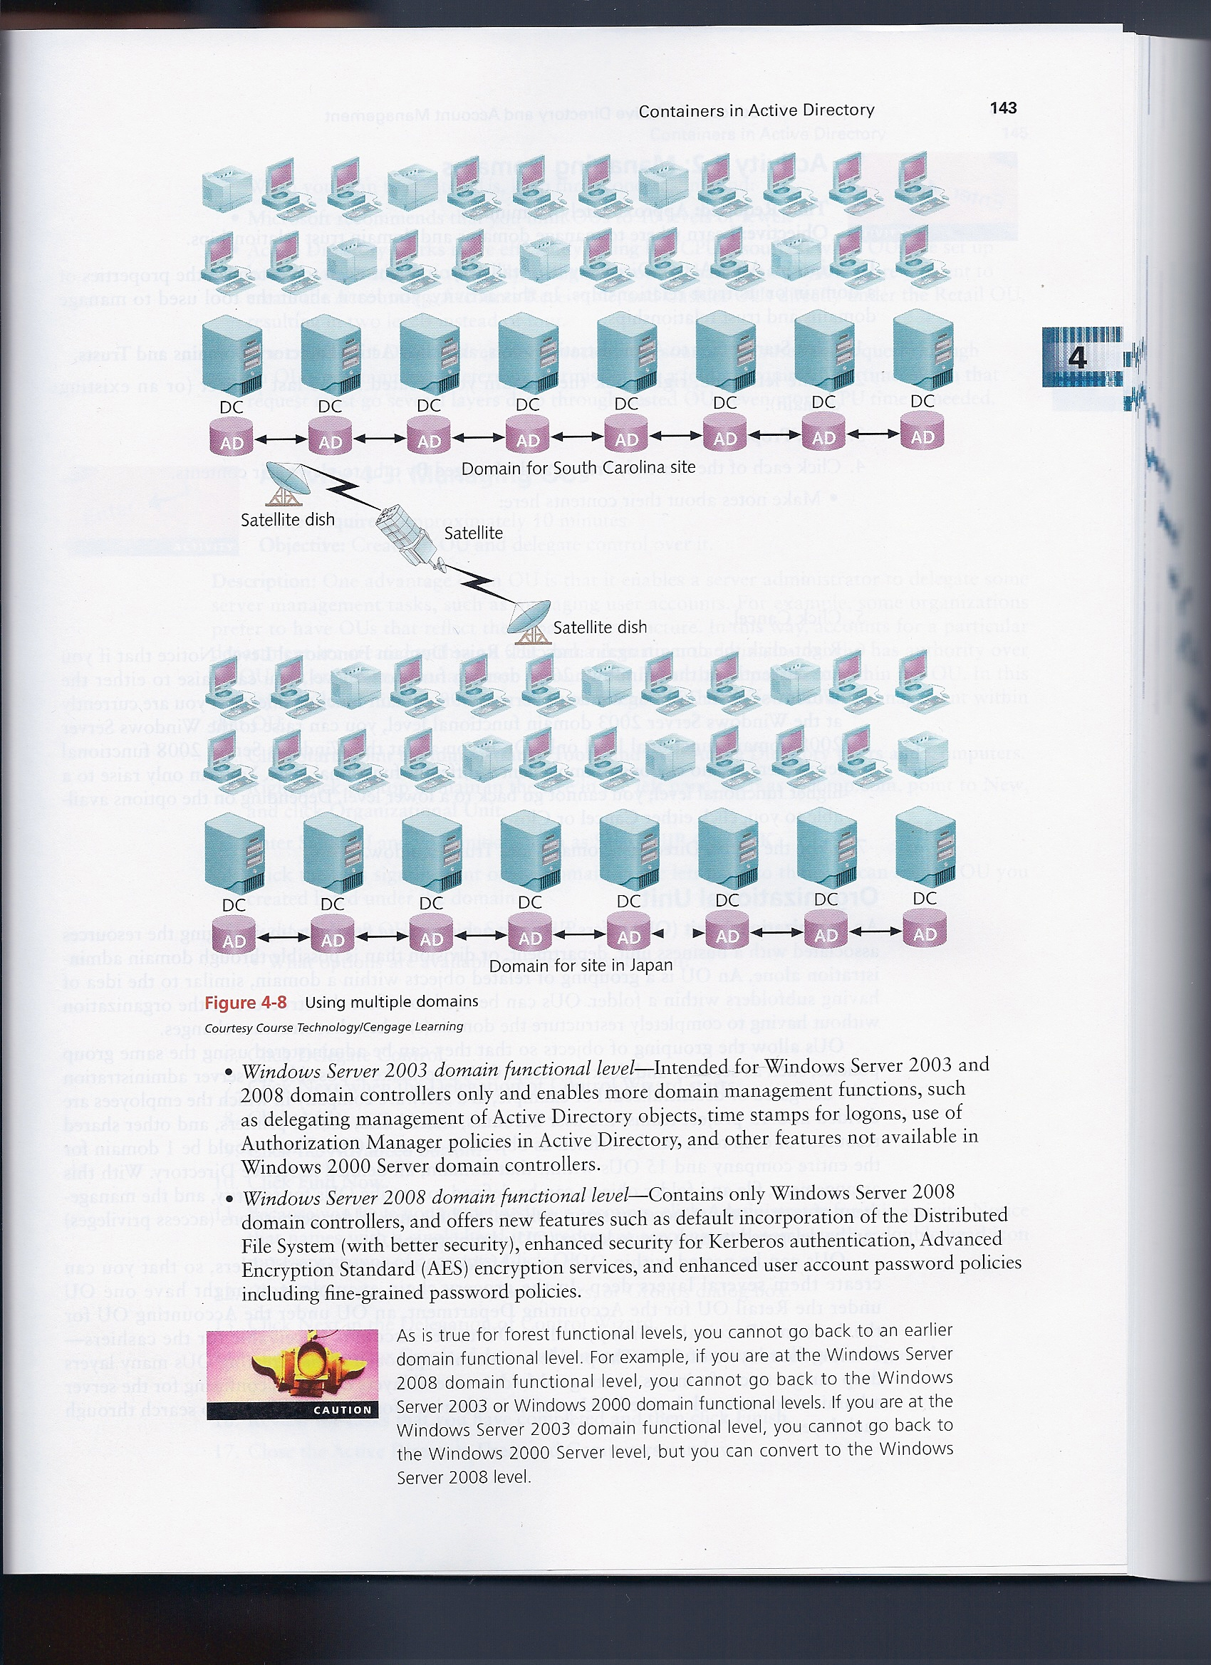
Domenii în Active Directory

Slide 25
Domenii în Active Directory
În organizații de mărime medie sau mare, se pot folosi mai multe domenii. Este recomandat mai ales dacă organizația are mai multe sedii distante și se dorește limitarea replicării DC pe linii WAN aglomerate și scumpe sau mai puțin sigure.
Să considerăm următorul exemplu. O companie construiește masini în Carolina de sud și are divizii de componente în Japonia. Fiecare locație are o rețea de organizație cu WS2008. Locațiile sunt interconectate printr-o linie pe satelit scumpă. Este de dorit să se creeze două domenii separate care reduc costul și întârzierea în replicarea celor două DC via satelit.

Slide 26
Domenii în Active Directory
WS2008 AD recunoaște, referitor la domeniu, trei nivele funcționale legate de funcțiile specifice controlerului de domeniu pe care le poate asigura sistemul de operare .
1. Windows 2000 domain functional level asigură compatibilitate cu serviciile DC specifice WS2000, WS2003 și WS2008.
2. Windows 2003 domain functional level asigură compatibilitate cu serviciile DC de rețea bazate pe WS2003 și WS2008 (are funcții și caracteristicii care nu sunt disponibile în WS2000).
3. Windows 2008 domain functional level conține doar DC-lere de nivel WS2008. Facilitățile se referă la o mai bună securitate a resurselor din domeniu, autentificare Kerberos îmbunătățită, servere de criptare AES, o politică de parole mai bună.

Slide 27
Unități organizaționale în Active Directory
O unitate organizațională (OU) oferă o cale de a avea o mai bună flexibilitate în admin. resurselor asociate unei unități de business, departamant sau divizie, decât o poate face administarea unui domeniu în sine.
O OU este un grup de obiecte înrudite dintr-un domeniu, similar cu ideea de a avea subfoldere în cadrul unui folder.
OU pot reflecta structura organizației
OU permit gruparea obiectelor astfel că pot fi administrate folosind aceleași politici sau grup de politici.
OU fac posibilă administarea descentralizată sau delegată a serverului.

Slide 28
Unități organizaționale în Active Directory
De exemplu, într-o companie în care angajatii sunt împărțiți în 15 echipe, conturile lor, fișierele partajate, printerele partajate și alte resurse ale fiecărei echipe pot fi definite ca obiecte în OU-uri separate.
Va fi deci un domeniu pentru întreaga companie și 15 OUs în domeniu, toate definite în AD.
În acest aranjament, obiectele file și folder pot fi definite să specifice anumite cerințe de securitate, iar administarea conturilor de user poate fi delegată spre fiecare lider de grup (OU administrator).
OU-urile pot fi imbricate în alte OU, așa cum sun folderele îmbricate în alte foldere, pe oricâte nivele. Nivelele multiple pot însă complica administarea lor.

Slide 29
Unități organizaționale în Active Directory
Când se crează UO trebuie avute în vedere câteva lucruri:
Microsoft recomandă limitarea numărului de nivele pentru OU la 10
AD lucrează mai eficient când OU sunt create pe orizontală, decât când sunt imbricate pe verticală.
Crearea OU implică mai multe resurse de procesare deoarece fiecare cerere printr-o OU , de exemplu permisiunea de a accesa un folder, solicită un timp pentru CPU. Dacă cererea merge în adâncime, pe mai multe nivele de OU, timpul solicitat CPU este și mai mare.

Slide 30
Site-uri în Active Directory
Un site într-un AD este un concept bazat pe TCP/IP care este legat de o subrețea IP și are următoarele funcții:
Reflectă una sau mai multe subrețele interconectate, având de obicei o bună conectiviutate
Reflectă aspectul fizic al unei rețele
Este folosit pentru replicare DC
Este folosit pentru ca un client să acceseze DC
Este compus numai din două tipuri de obiecte, servere și obiecte de configurare.
Site-urile sunt bazate pe funcții de conectivitate și replicare.
Se po gândi site-urile ca un mod de grupare a obiectelor AD după locația lor fizică, astfel că AD poate identifica cea mai rapidă cale de comunicare între clienți și servere și între DC-re.

Slide 31
Site-uri în Active Directory
Reprezentarea fizică a unei rețele în AD se poate face definind subrețelele interconectate.Din acest motiv, un site poate fi conținut într-o singură OU sau domeniu, sau un site poate fi răspândit pe mai multe OU sau domenii, funcție de câte subrețele are.
Granița tipică a unui site este LANul.
Sunt două considerente principale pentru a defini un site.
Primul, prin definirea site-ului ca locație de subrețea IP se facilitează accesul clientului la servere folosind cea mai eficientă rută.
Al doilea, replicarea DC este mai eficientă când AD are informații despre ce DC sunt în fiecare locație.
În interiorul unui site, fiecare DC face replicarea pădirii, arborelui, domeniului și structura de nume a OU, elementele de configurare a numelui cum ar fi computere și printere și schema informației.

Slide 32
Site-uri în Active Directory
Un avantaj al creerii de site-uri este acela că se crează căi redundante între DC-ere, astfel că dacă o cale cade, există alta validă ce poate fi folosită pentru replicare.
Un exemplu de topologie cu redundanță este cea de inel. Replicarea merge din DC la DC de-a lungul inelului pînă se actualizează toare replicările. Dacă un DC cade pe calea principală de replicare, atunci se schimbă sensul pe inel și replicare continuă.
Ori de cîte ori un nou DC este adăugat sau scos din inel, AD reconfigurează inelulfăcând sigură posibilitatea replicăriilor.
Între site-uri, replicarea este coordonată de un server, numit bridgehead server, localizat în fiecare site. (V fig următoare).

Slide 33
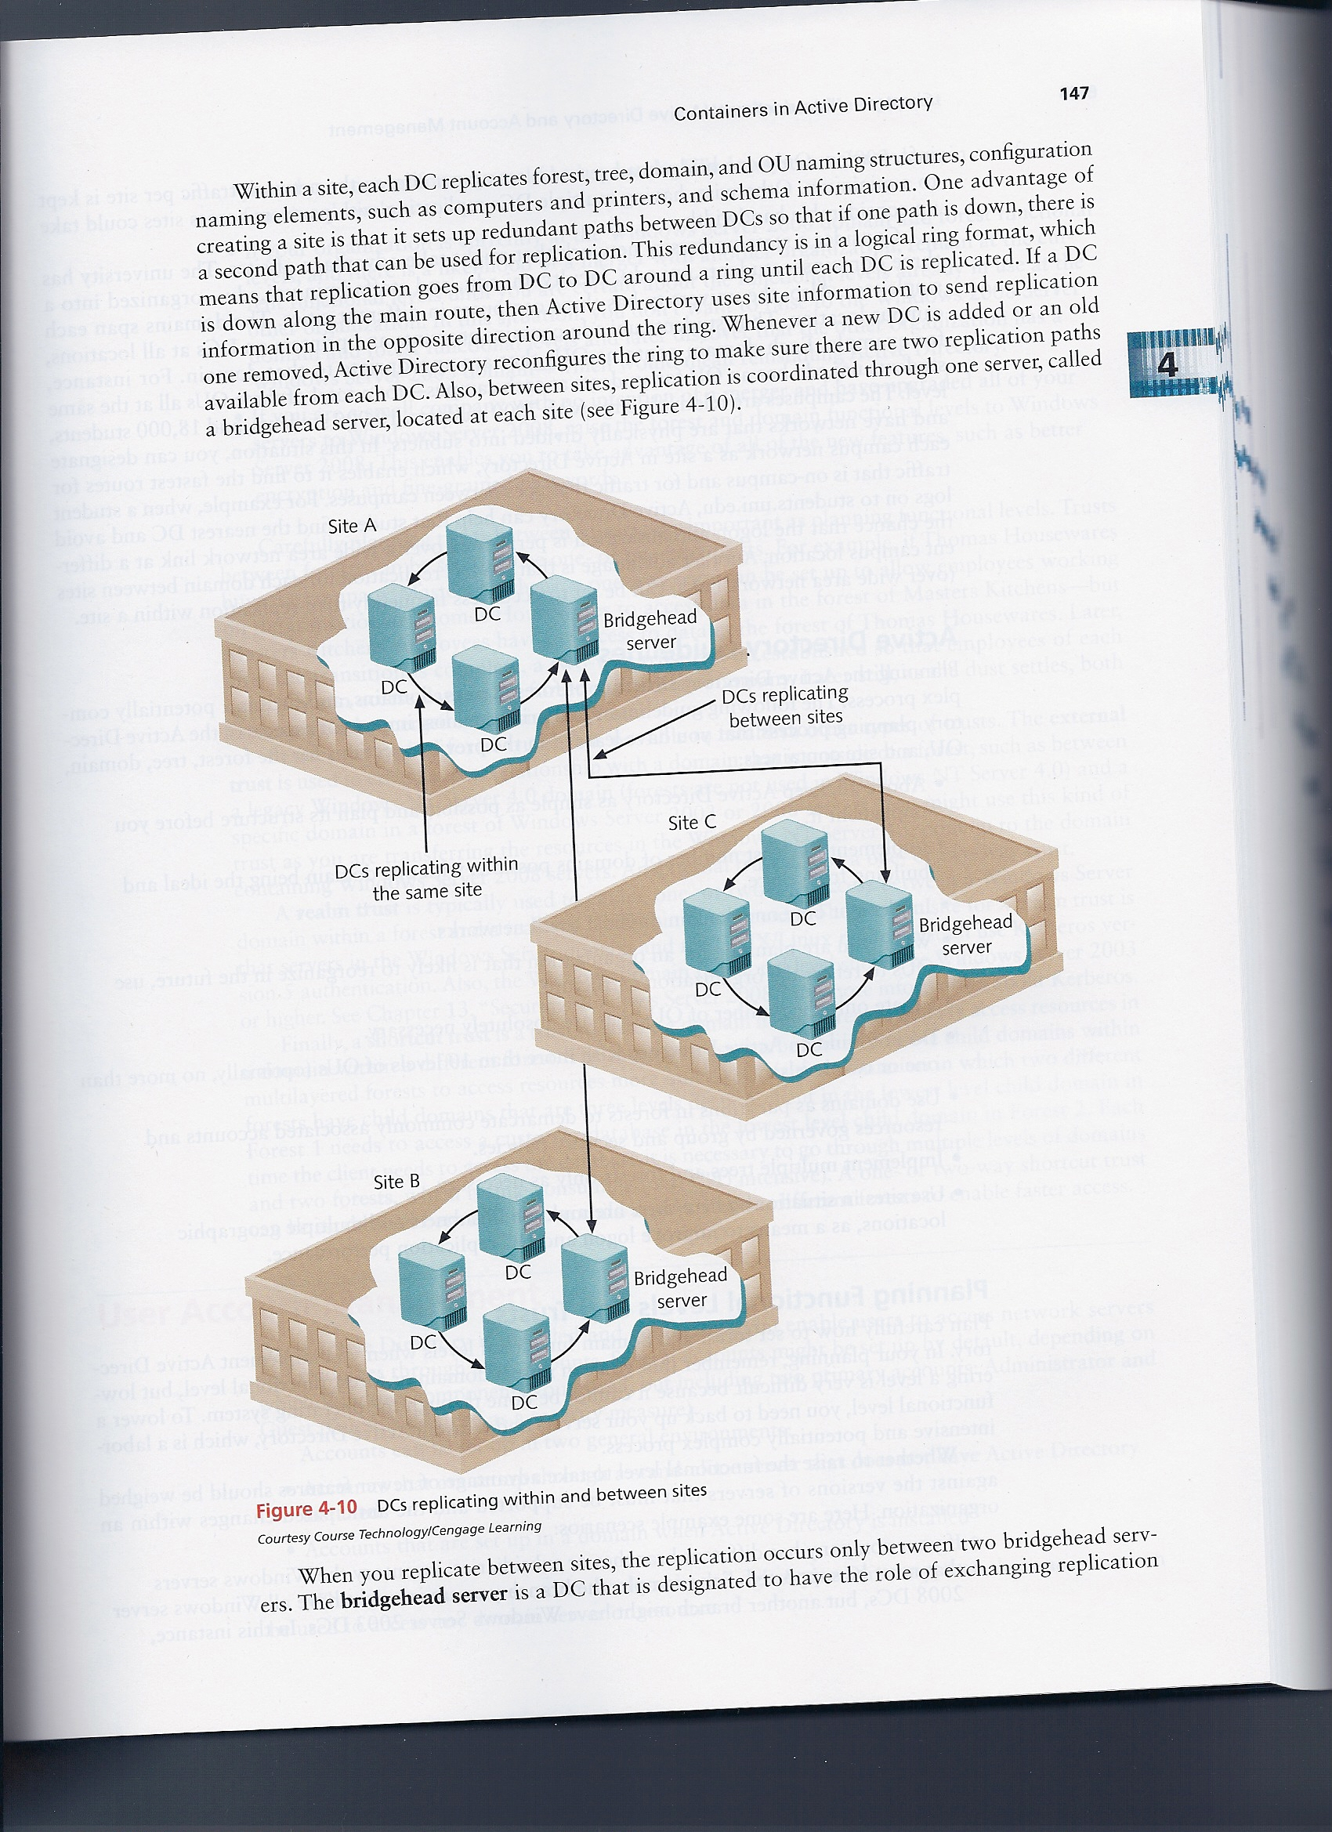
Site-uri în Active Directory

Slide 34
Site-uri în Active Directory
Când se face replicarea între site-uri, replicarea apare numai între cele două servere bridgehaead.
Serverul bridgehaead este un DC care este destinat a avea rol de schimbare a informației de replicare.
Un singur Server bridgehaead este setat pe un site, astfel că traficul pe rețea este minim.

Slide 35
Recomandări privind structurarea Active Directory
Planificarea structurii AD cu păduri, arbori, domenii și OU este un proces complex. Următoarele aspecte pot fi un ghid al procesului de planificare.
În primul rând, AD trebuie gândit și menținut cît mai simplu.
Implementarea unui număr minim de domenii, unul singur fiind ideal.
Implementare unui singur domeniu pe majoritatea rețelelor mici.
Când se planifică o organizație a cărei structură este ft. probabil să se schimbe în timp, OU trebuie să reflecte structura organizației.
Să se creeze doar numărul de OU absolut necesare.
A nu se construi un AD cu mai mult de 10 nivele.
A se folosi domeniul ca partiție în forest pentru a demarca conturile și resursele asociate guvernate în comun de grupuri și politici de securitate.
A se implementa păduri și arbori multipli numai dacă sunt necesari.

Slide 36
Mai multe despre Active Directory
AD este un serviciu de directoare care găzduiește informații despre toate resursele rețelei, cum ar fi: printere, conturi de user, grupuri de useri sau de conturi, politici de securitate și multe altele.
Ca serviciu de directoare, ADDS (Active Directiry Domain Services) este responsabil de a furniza o listă centralizată a resurselor si o posibilitate de a le găsi și accesa rapid și un mijloc de a le administra.
Copii scrise ale informației AD se găsesc în unul sau mai multe DC, care sunt servere pe care s-a instalat rulul de ADDS.
Serverele dintr-o rețea administrată prin AD dar care nu au AD instalat sunt simple servere, nu sunt domain controlere.
Microsoft recomandă cel puțin două DC într-o organizație ce folosește AD (din motive de fiabilitate).
În WS2008 fiecare DC este egal cu alt DC în sensul că el conține întrega gamă de informații ce compune AD.

Slide 37
Mai multe despre Active Directory
În AD componenta fundamntală sau contanerul care păstrează informația despre resursele rețelei este domeniu.
Un domeniu este o reprezentare la nivel înalt a modului de structurare a organizației ca structură și localizare.
Fiecare resursă este un obiect și este asociat unui anumit domeniu.
Dacă informația ditr-un AD se schimbă, cum ar fi crearea unui nou cont de user, ea este replicată automat în toate celelalte DC-ere (multimaster replication).
În WS2008 administrartrul de sistem poate seta replicarea să se facă instantaneu la modificarea informației din AD sau la anumite intervale.
De asemenea se poate stabili cât din conținut se replică de pe un DC pe altul

Slide 38
Mai multe despre Active Directory
Schema AD definește obiectele și informațiile ce țin de aceste obiecte care pot fi stocate în AD (structura BD a obiectelor, ce câmpuri, informații.... conține BD a obiectului).
Fiecare fel de obiect în AD este definit prin schema, care este o mică bază de date cu informații asociate obiectului, incluzând clasa obiectului și atributele sale.
Schema informației pentru obiecte este replicată în fiecare DC.
Contul de user este o clasă de obiecte care are următoarea schemă:
Un nume unic de obiect
Un identificator unic global (GUID) care este un număr unic asociat obiectului
Atribute cerute (se definesc pentru fiecare obiect)
Atribute opționale
O sintaxă (format) care specifică cum sunt definite atributele
Pointeri spre entitățile părinte

Slide 39
Mai multe despre Active Directory
Exemplu de atribute cerute pentru obiectul user account
Nume de logare
Numele complet de user
Parolă
Domeniu
Exemple de atribute opționale
Desciere cont
Adresa sau nr de tf.
Adresa e-mail
Pagină web

Slide 40
Schema obiectului user account
Active Directory
User Account
Computer
Printer
Domain
Object name
GUID
Required Attributes
Optional Attributes
Syntax
Parent Relationships
Logon name
User’s full name
Password
Domain
A schema
Account description
Office number
Telephone number
E-mail address
Web page

Slide 41
Mai multe despre Active Directory
Catalogul global stochează informații despre fiecare obiect din forest.
Primul DC configurat într-un forest devine server catalog global.
Serverul catalog global va stoca o replică totală a fiecărui obiect din propriul su domeniu și o replică parțială a fiecărui obiect cu domeniul său din forest.
Replica parțială a obiectului conține atributele care sunt cele mai comun folosite pentru a căuta obiectul
Catalogul global servește pentru a căuta date într-o pădure.

Slide 42
Mai multe despre Active Directory
Catalogul global servește la următoarele:
Autentificarea userilor când se loghează
Asigură o vedere si o cautare a obiectelor din toate domeniile
Produce replicarea elementelor cheie din AD
Pîstrează o copie a celor mai importante atribute ale fiecărui obiect pentru acces rapid
Deoarece conține atribute ce țin de fiecare obiect din forest, userii pot interoga acest server să localizeze un obiect, altfel fiind necesară o căutere extensivă.

Slide 43
Mai multe despre Active Directory
Serverul Catalogul global poate fi folosit pentru logări în rețea.
Când un user se loghează pe o rețea, serverul catalog global este contactat pentru a cere informații referitoare la conturile userilor care țin de membrii unui grup universal
Într-un domeniu WS 2000 dacă catalogul global nu este disponibil, userii se pot loga doar pe computerul local. În WS2003 și 2008, dacă catalogul global nu ste disponibil pentru informații despre apartenența la un grup, userul se poate loga în rețea cu credențiale memorate în cache. Asta înseamnă că dacă un user a fost logat anterior în rețea, credențialele sale e păstrează în cache. Asta înseamnă că autentuficarea curentă se bazează pe încrederea că cea anterioară a fost validă.

Slide 44
Mai multe despre Active Directory
În mod implicit, primul DC configurat devine server catalog global. Totuși, administratorul de sistem poate configura alt DC să devină catalog global, sau chiar mai multe.
Într-un forest trebuie să existe cel puțin un catalog global.
De multe ori este util a se plasa câte ul catalog global în fiecare site.

